Slide 1
使用手册

Slide 2
Web注册登录
桌面客户端
下载与使用
会议中控制
移动应用端

Slide 3
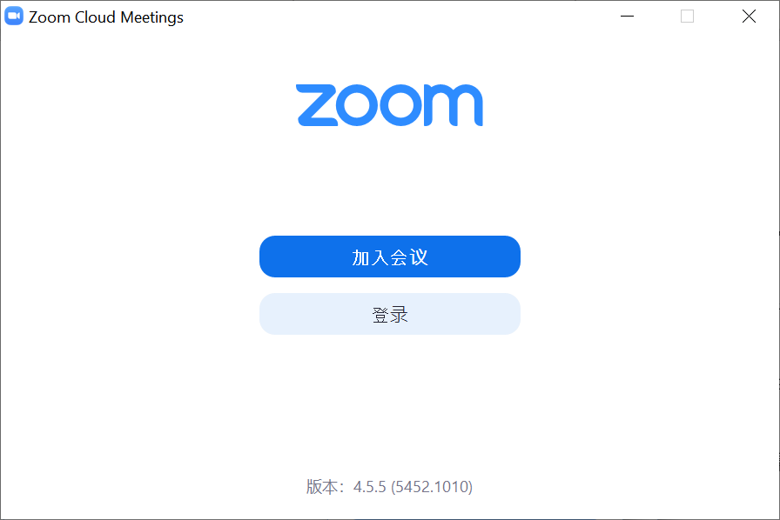
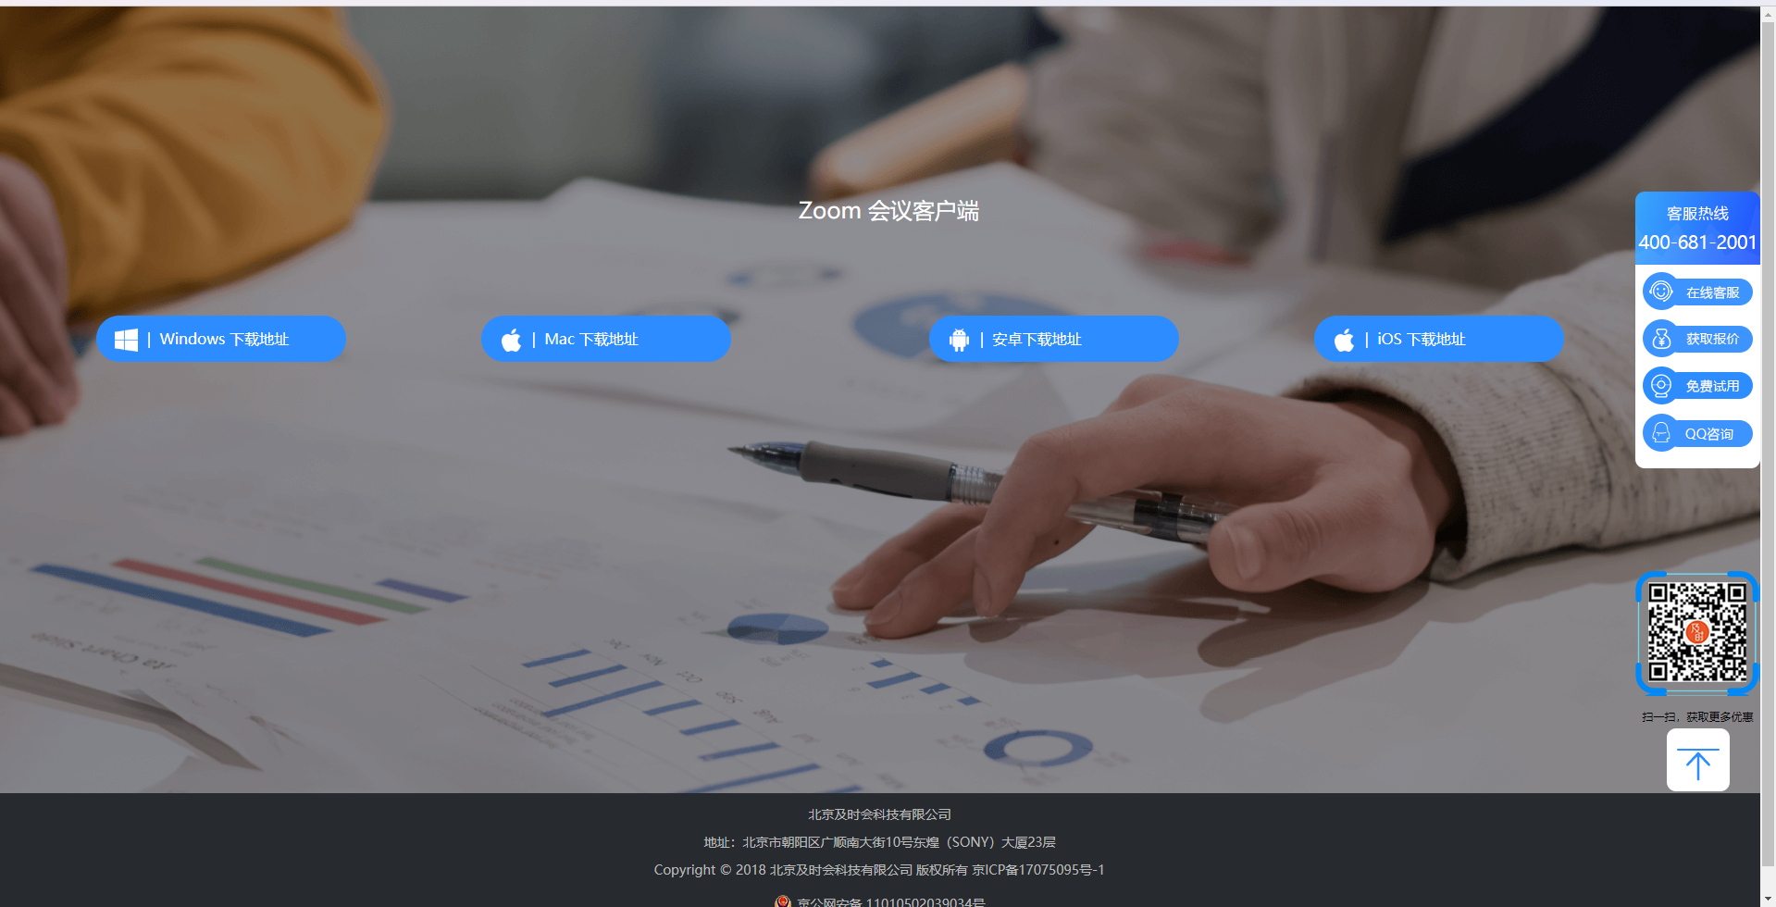
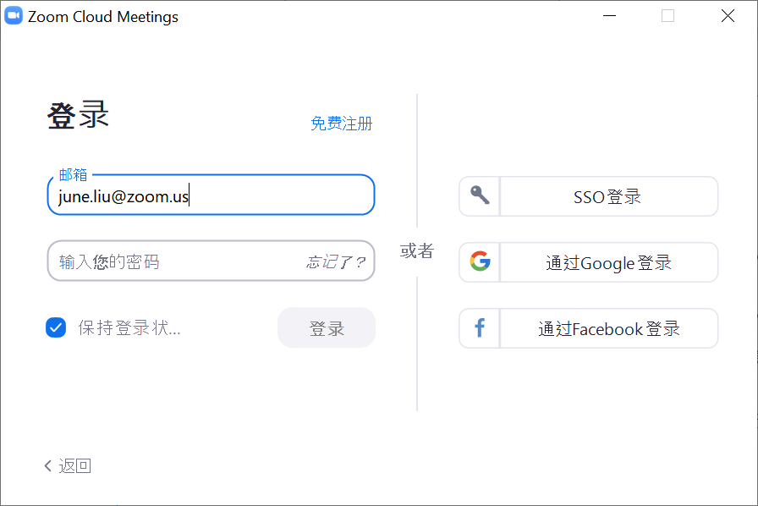
客户端下载&登录
下载页面: https://www.zoom.us/download#client_4meeting
桌面客户端登录界面
下载PC端/移动端 及各种插件

Slide 4
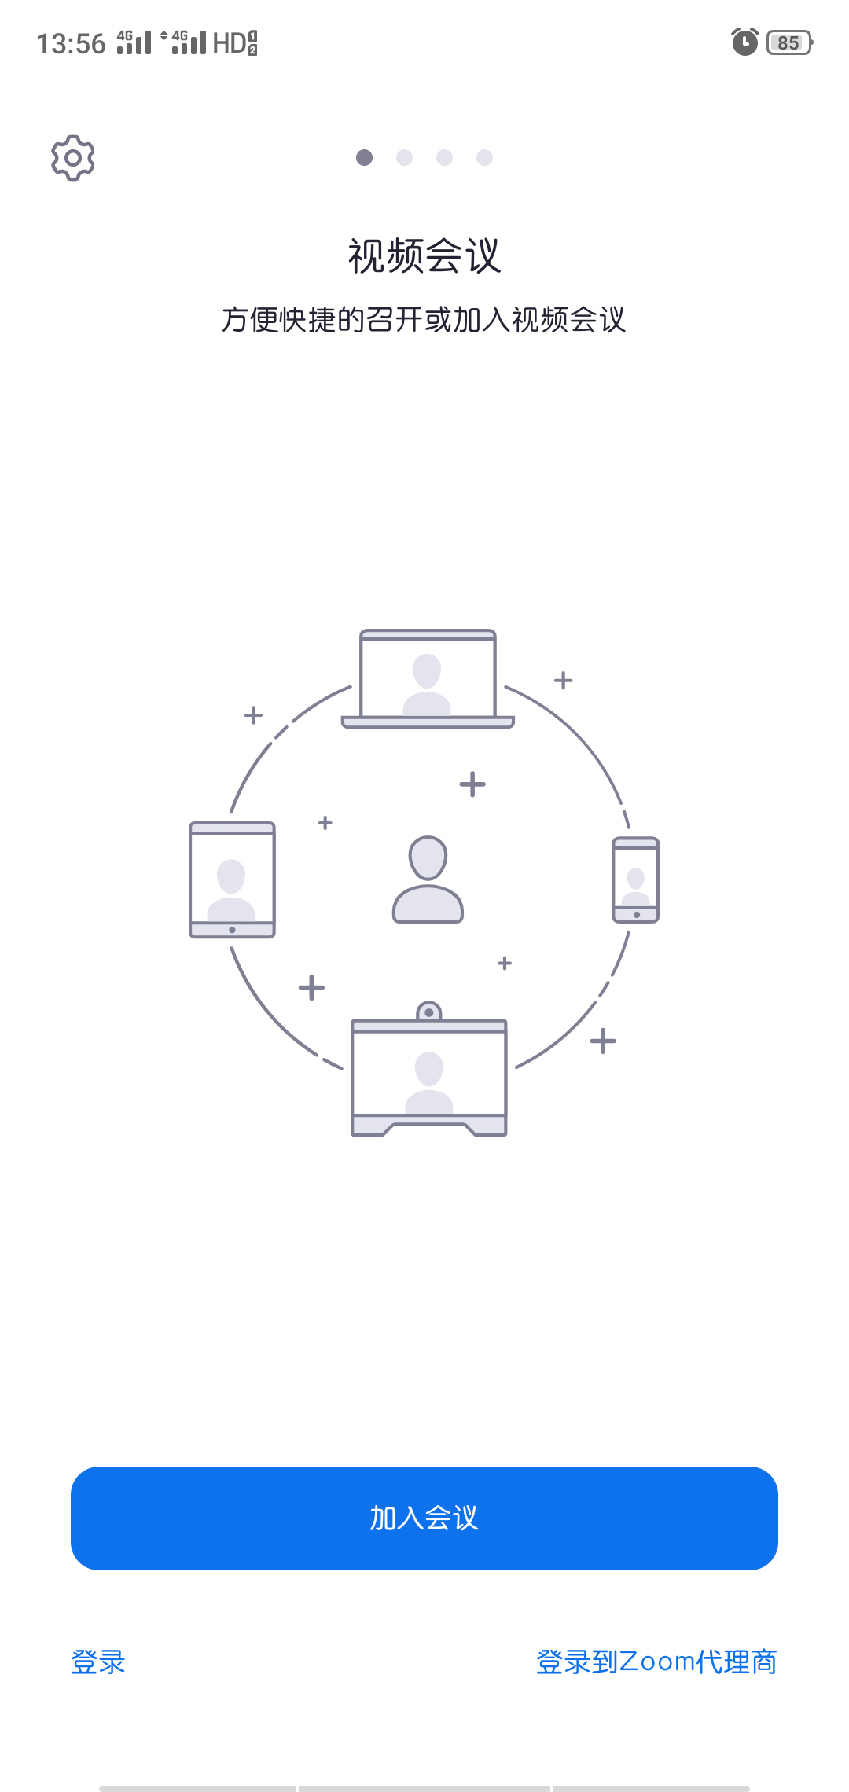
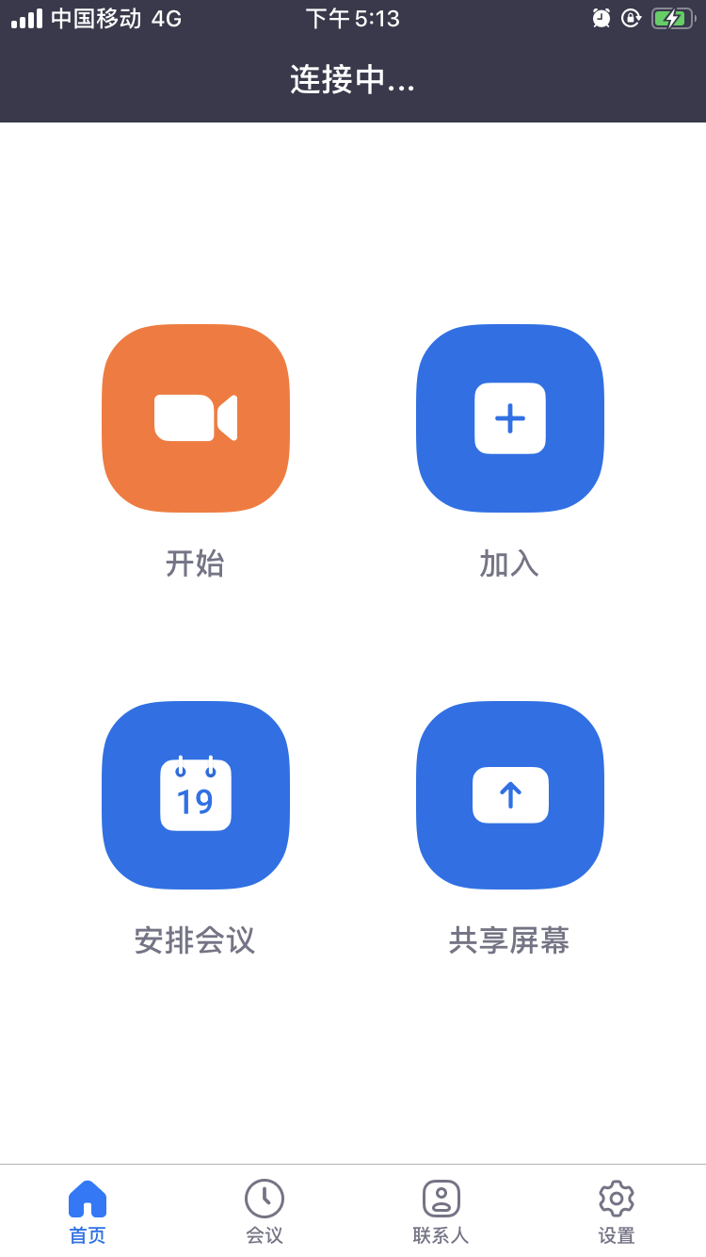
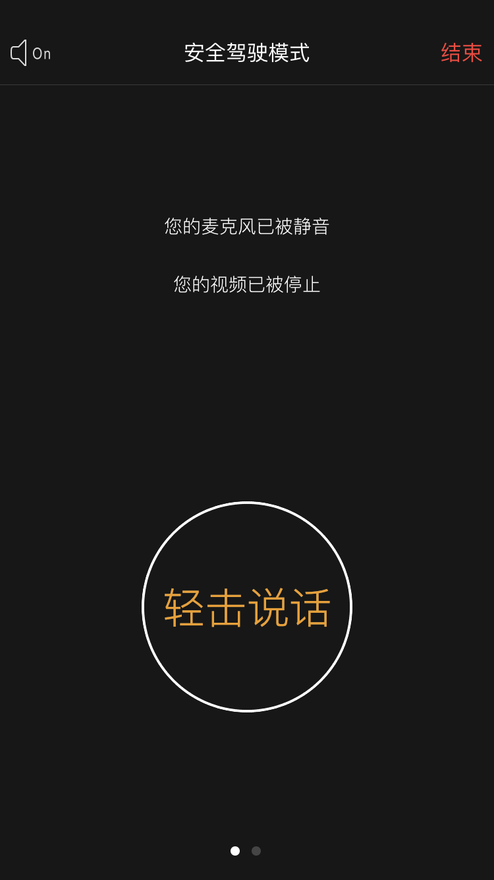
移动客户端
参会人可通过手机观看与加入Zoom会议
使用个人会议ID开始即时会议或web会议
直播视频与观看/共享内容
用手指或手写笔标注内容
安全驾驶模式

Slide 5
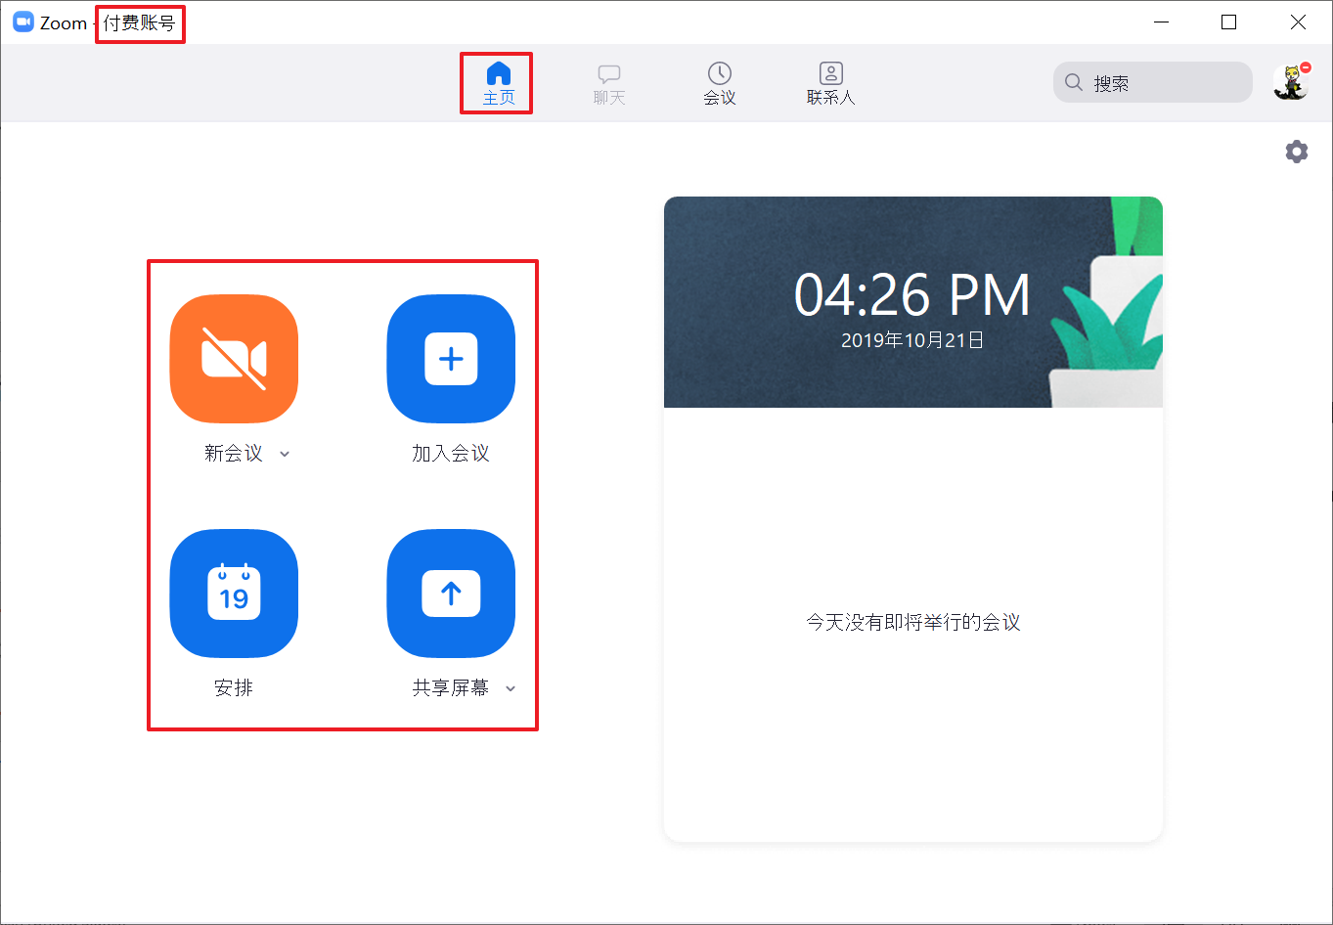
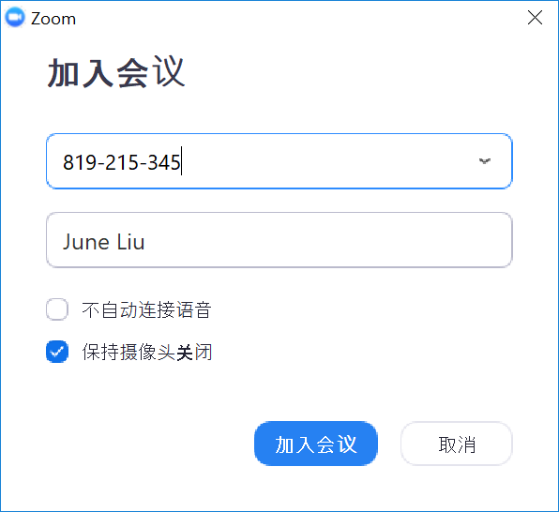
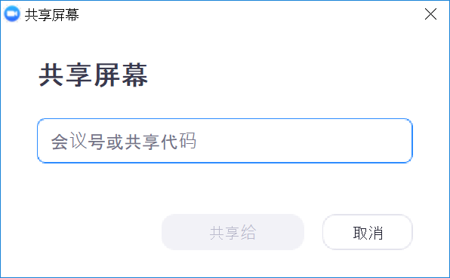
桌面客户端
开始会议（老师）
点击“新会议”，开始一场即时视频会议
加入会议（学生）
点击“加入会议”，输入会议ID加入会议
点击被邀请链接，加入会议
共享屏幕（老师）
直接共享屏幕到Zoom Rooms
查看今天将要开始的会议
Notes:
Instructor Talking Points:
Zoom has a great mobile app that lets you join meetings using your mobile device.
Through the Zoom app, you can:
Join audio via mobile app
View content being shared and others video feed
Share your own video feed through the camera on mobile device
Annotate content using stylus and finger
And more!

Slide 6
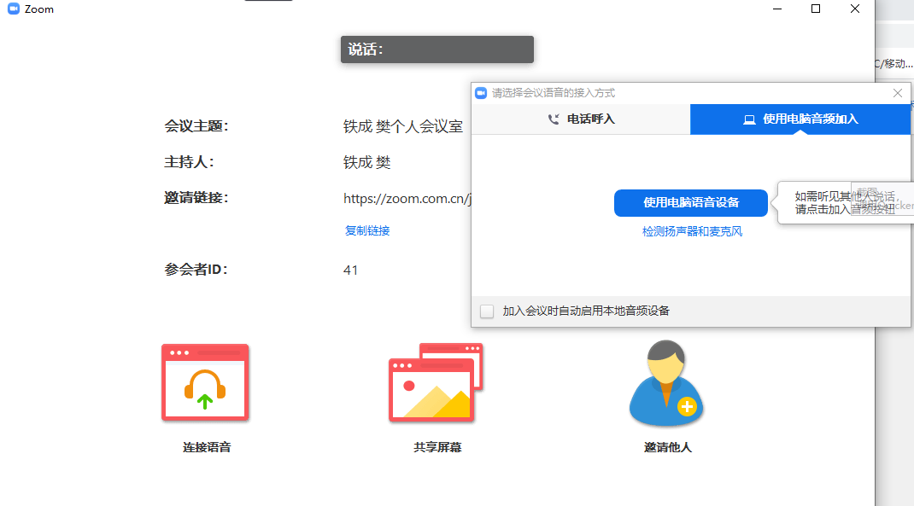

Slide 7
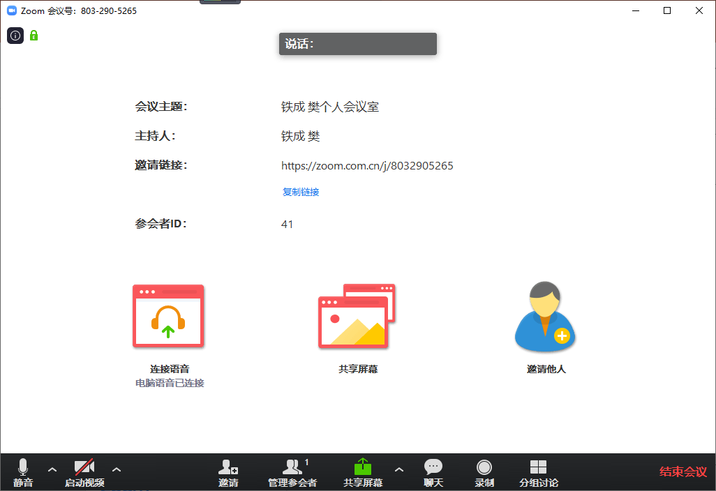
1、复制链接发给邀请参会的人员； 2、或直接把会议号告诉参会人员。

Slide 8
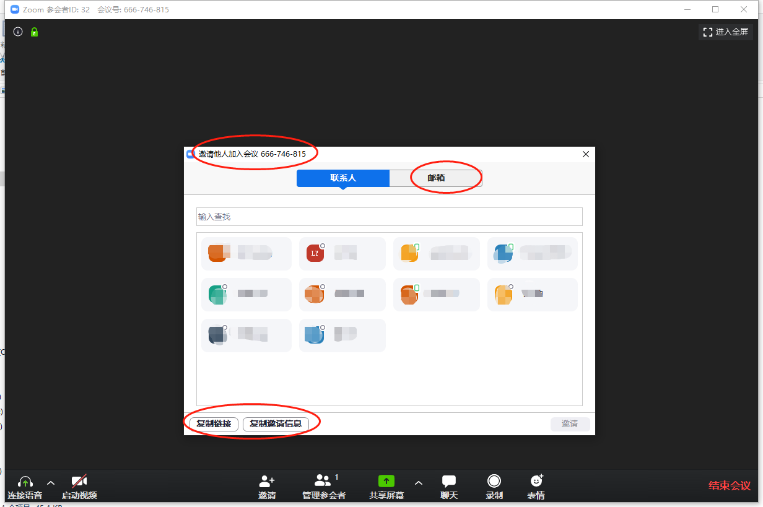
邀请与会人
通过分享链接、邮件或会议ID号等方式发出邀请

Slide 9
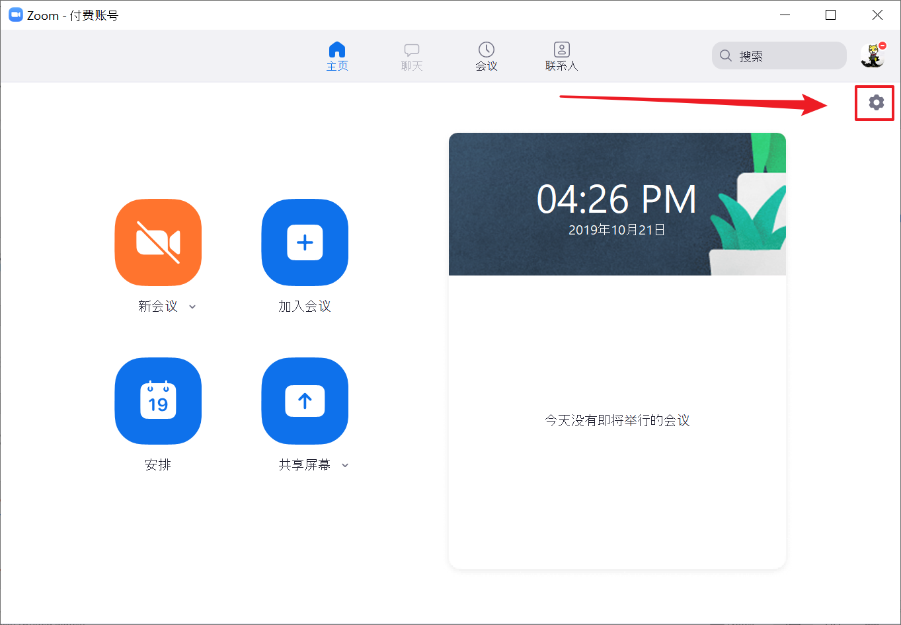
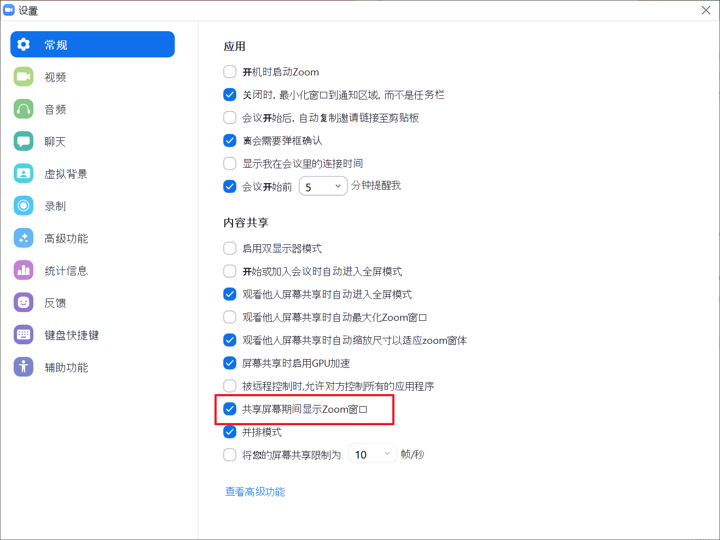
常规设置
设置
点击设置可以进行相关设置

Slide 10
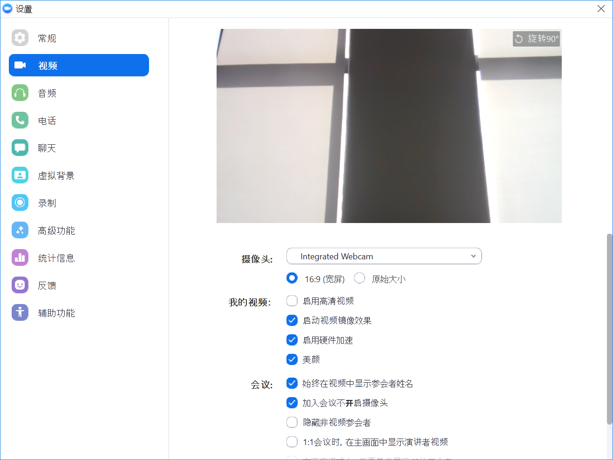
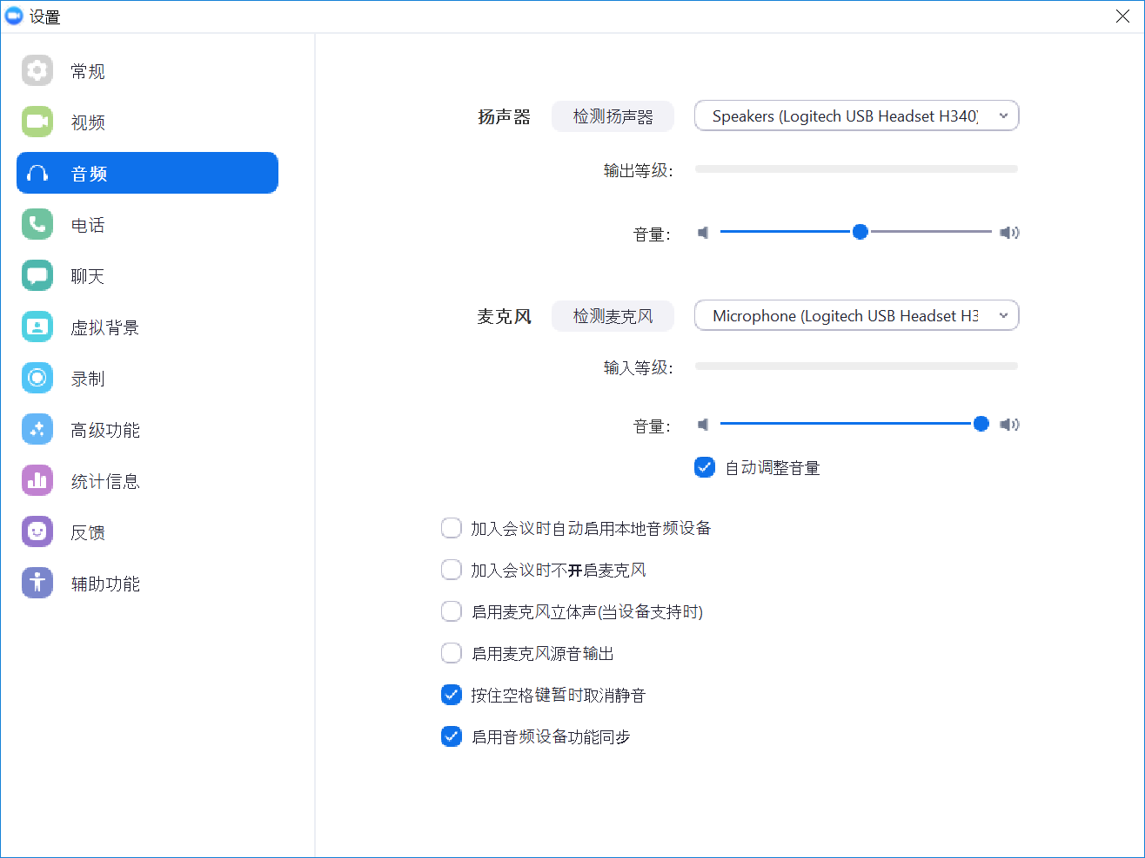
视频设置
音频设置

Slide 11
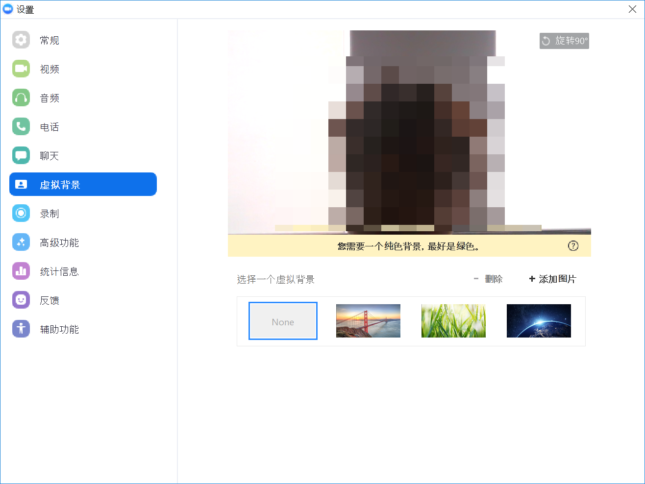
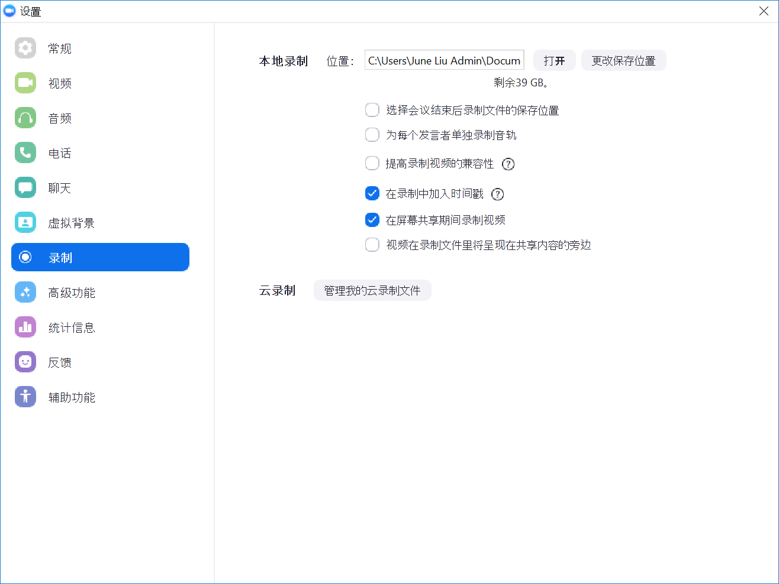
虚拟背景
录制设置

Slide 12
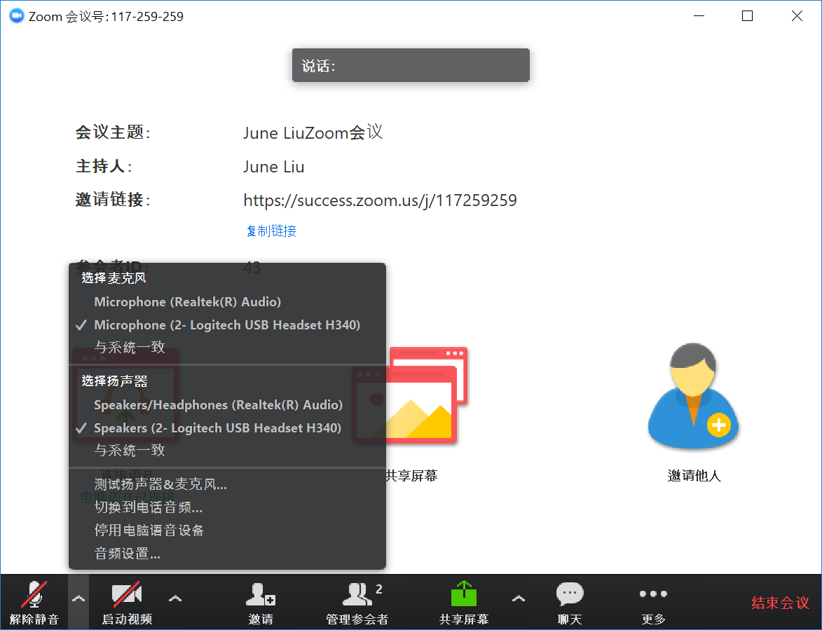
进入会议之前需要选择相应的麦克风与扬声器
否则视频没有声音，也不会录入自己的声音。

Slide 13
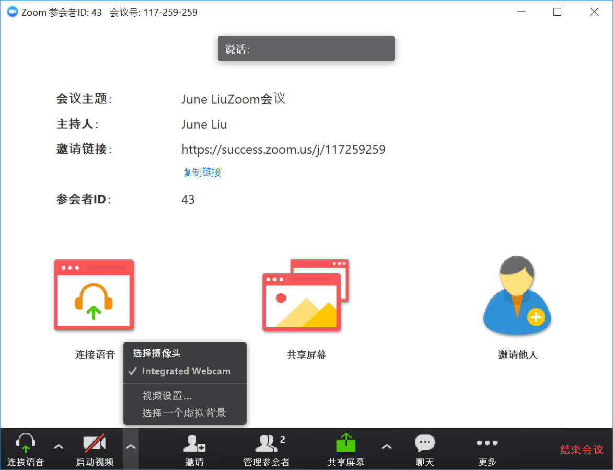
选择摄像头

Slide 14
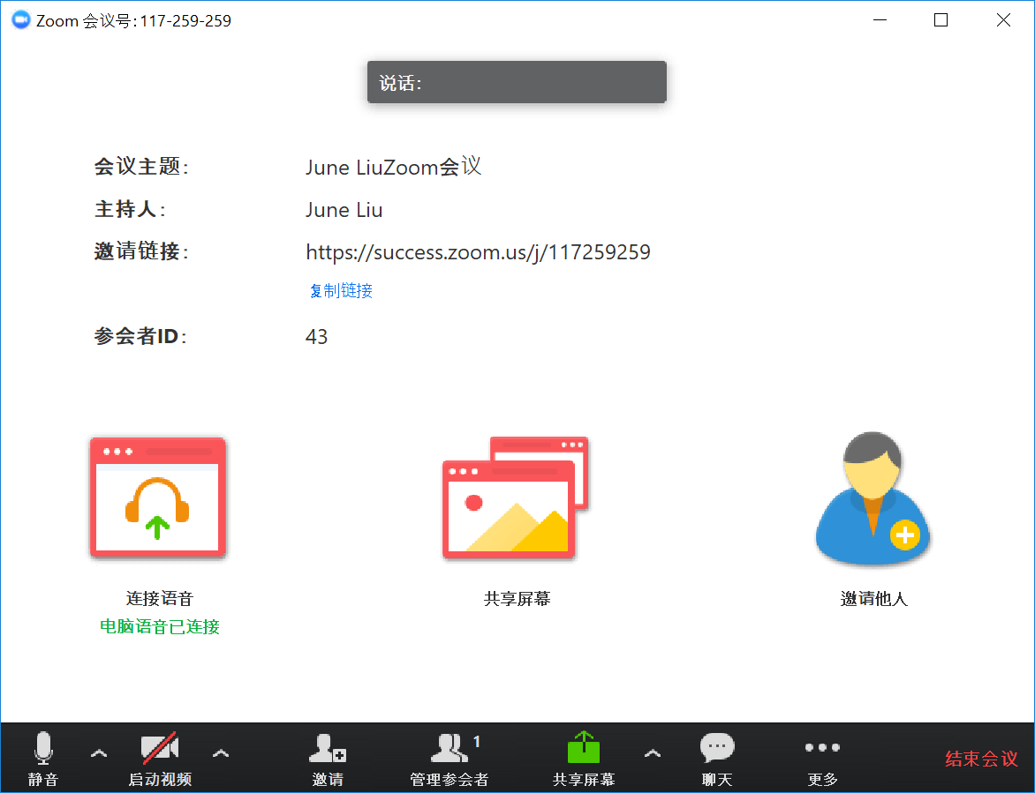
会议中控制
静音或解除静音
开始/停止视频

Slide 15
会议中控制
视图选项
结束会议

Slide 16
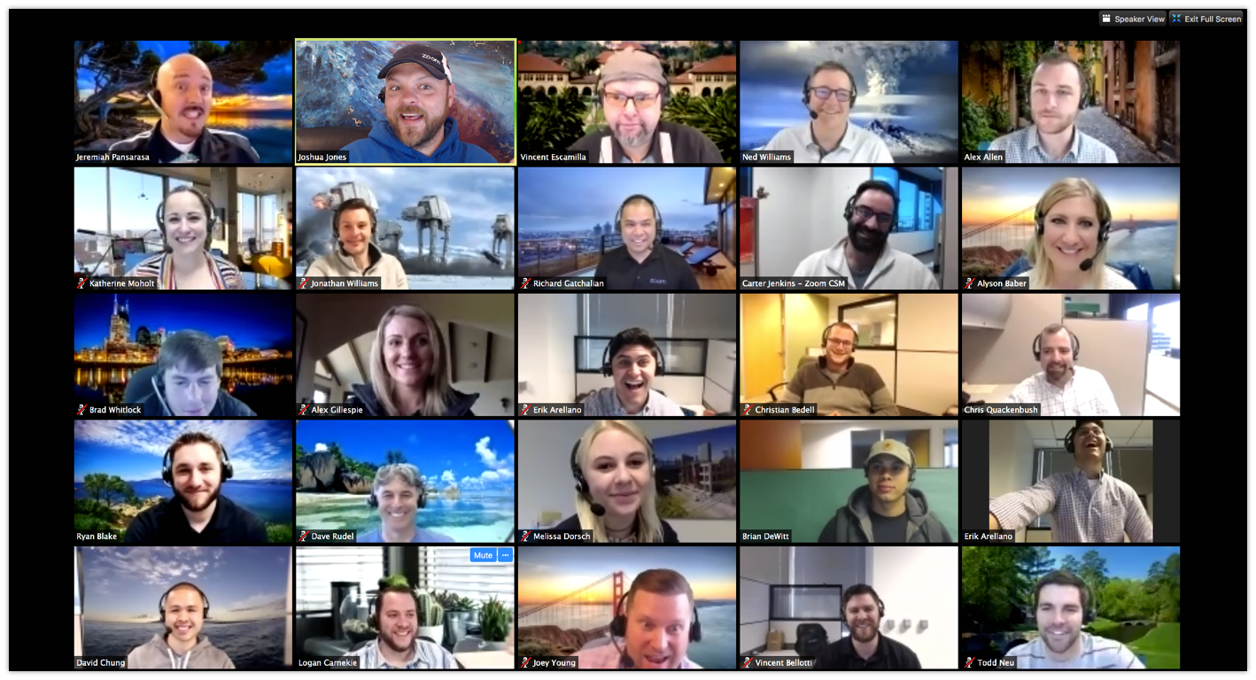
会议中控制
画廊模式
演讲者模式为发言者独占画面。

Slide 17
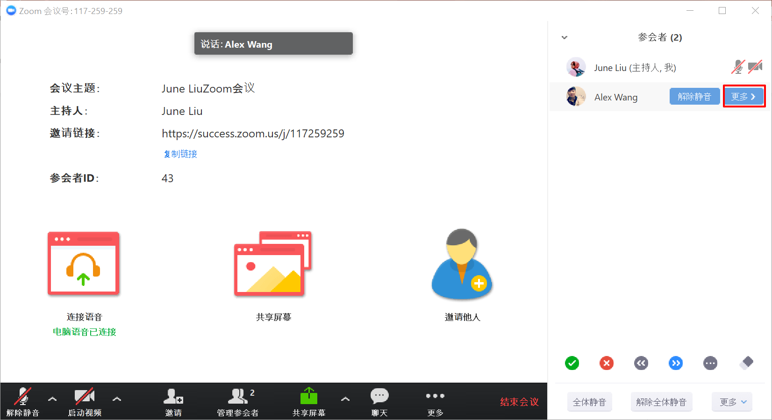
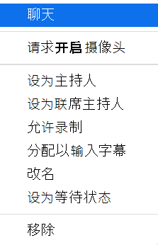
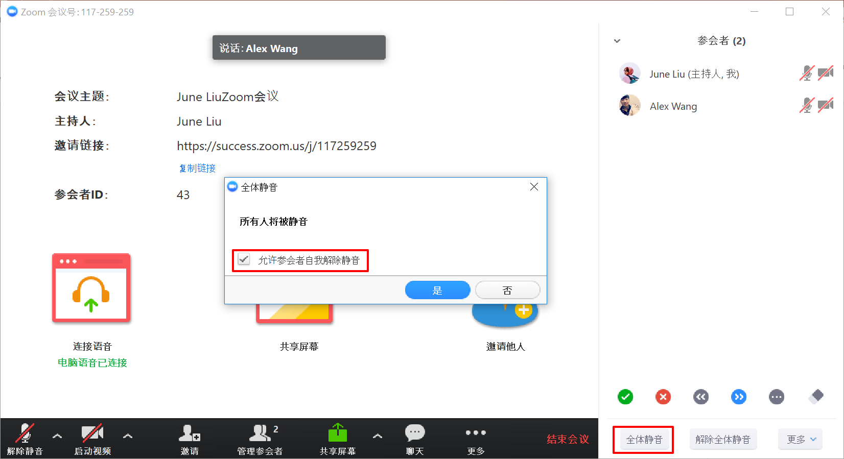
与会人管理
可以让所有人静音，
也可以允许与会者自我解除静音。

Slide 18
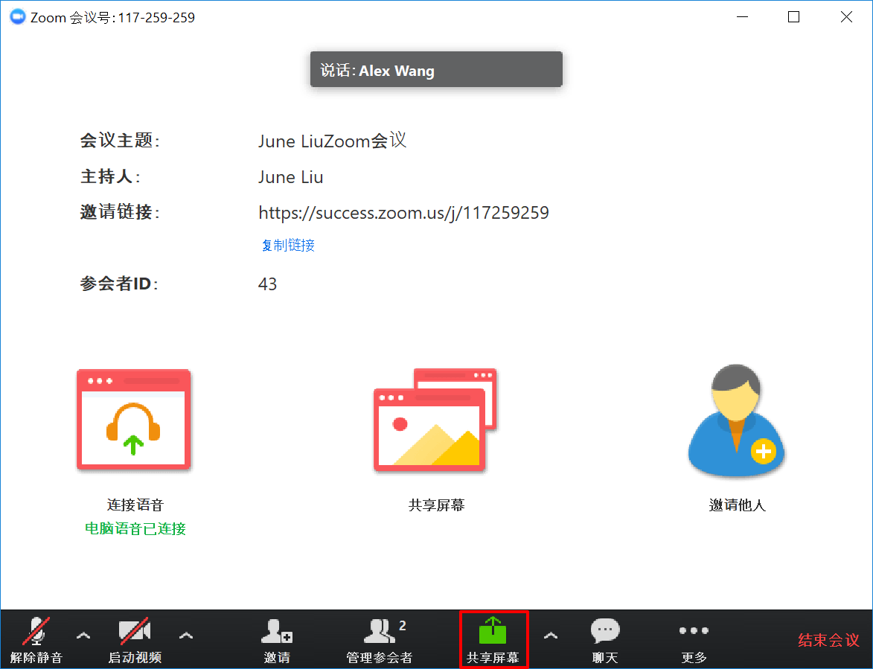
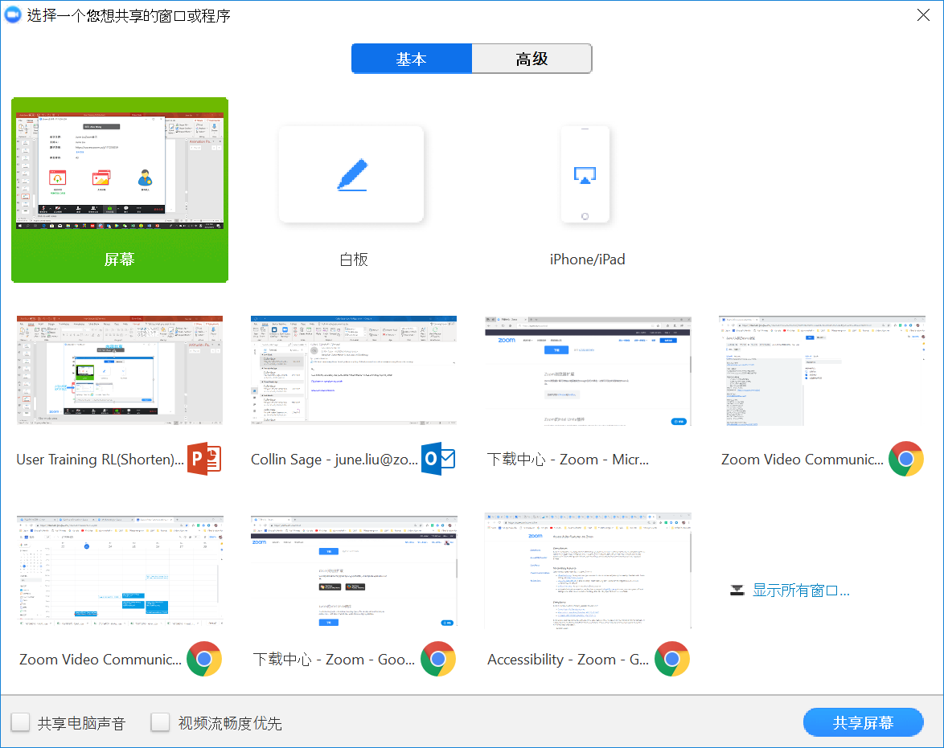
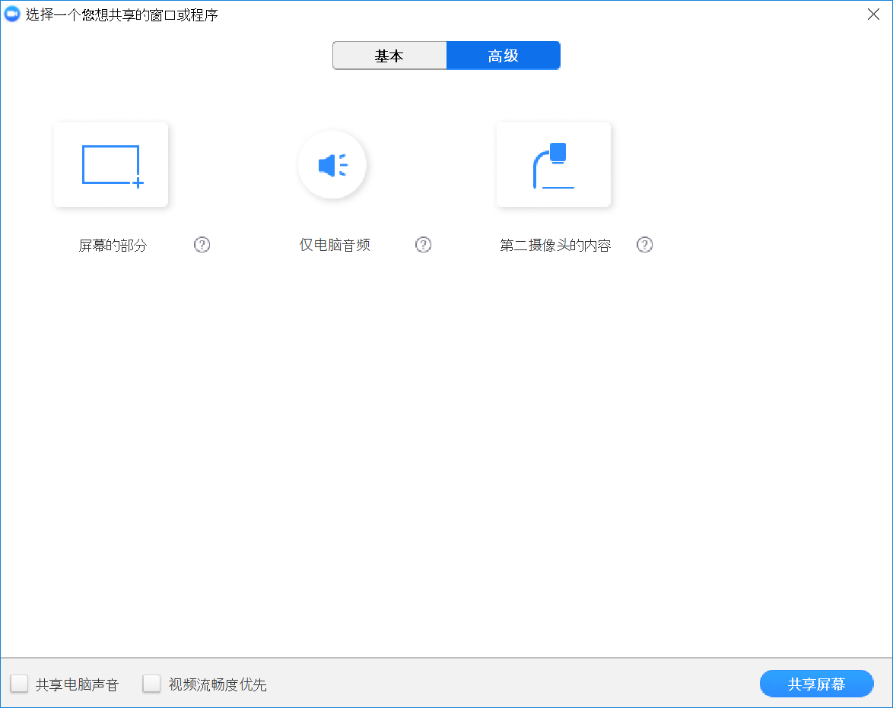
内容共享
分享内容需是打开状态
可以选择只分享相关内容，还是分享桌面

Slide 19
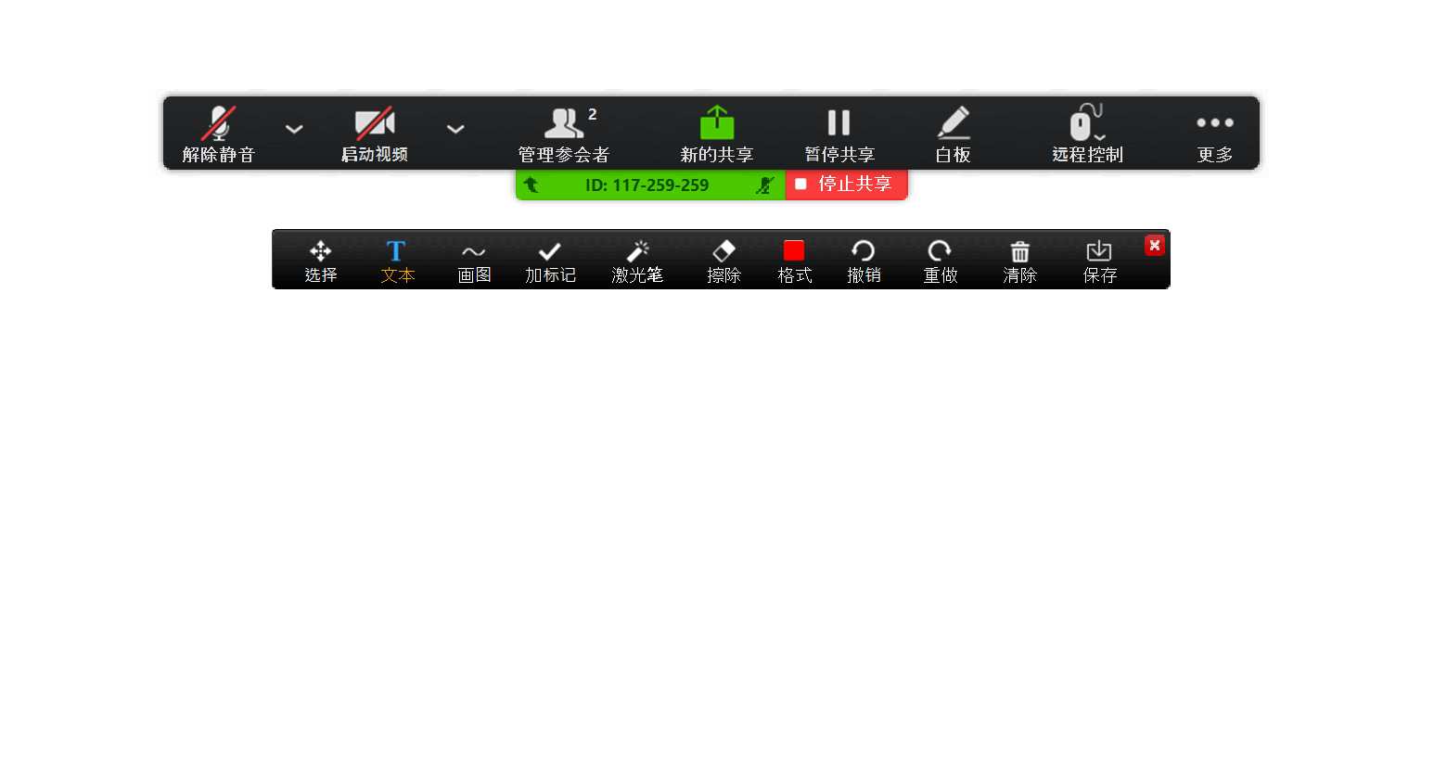
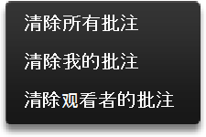
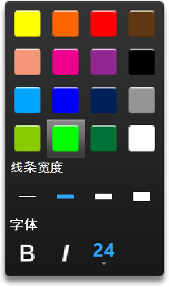
内容共享

Slide 20
